Slide 1
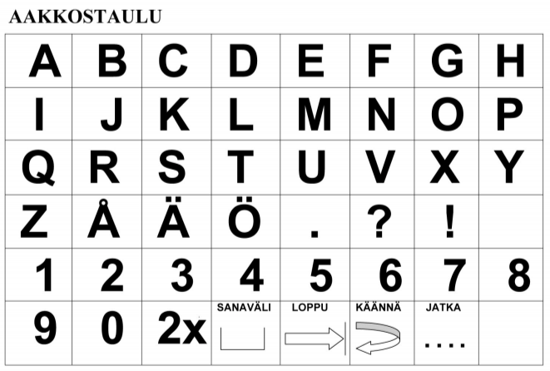
AAKKOSTAULU
Tikoteekin kehittämä (www.kehitysvammaliitto.fi/tikoteekki), Kuvat: kuvapankki.papunet.net, Lähde: http://papunet.net/materiaalia/koronavirus

Slide 2
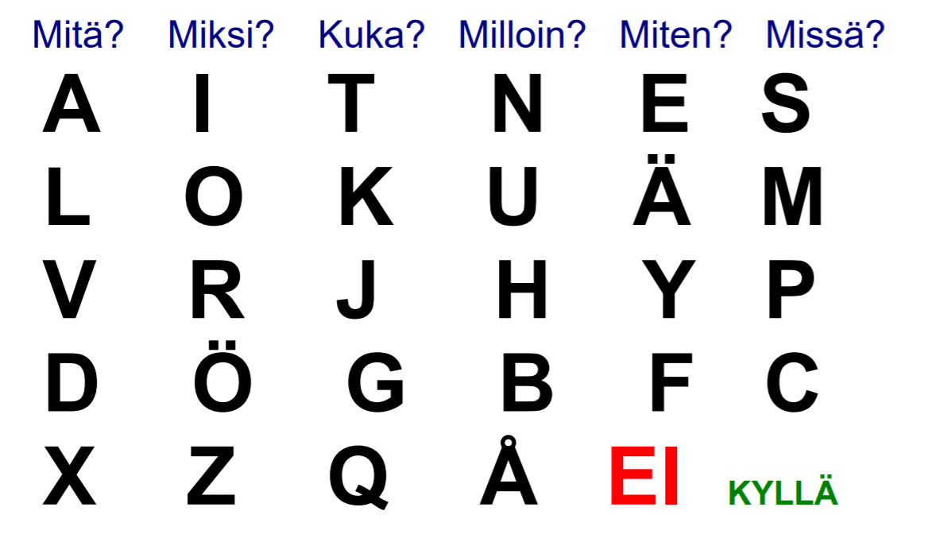
KIRJAINTAULU YLEISYYSJÄRJESTYKSESSÄ
KIRJAINTAULU YLEISYYSJÄRJESTYKSESSÄ
Tikoteekin kehittämä (www.kehitysvammaliitto.fi/tikoteekki), Kuvat: kuvapankki.papunet.net, Lähde: http://papunet.net/materiaalia/koronavirus

Slide 3
NUMEROT JA KIRJAIMET NÄPPÄIMISTÖLLÄ
1
2
3
4
5
6
7
8
9
0
Q
W
E
R
T
Y
U
I
O
P
Å
A
S
D
F
G
H
J
K
L
Ö
Ä
Z
X
C
V
B
N
M
,
.
KYLLÄ
VÄLILYÖNTI
EI
Tikoteekin kehittämä (www.kehitysvammaliitto.fi/tikoteekki), Kuvat: kuvapankki.papunet.net, Lähde: http://papunet.net/materiaalia/koronavirus

Slide 4

OHJE KIRJAINTAULUN KÄYTTÖÖN
Jos potilaan on vaikea osoittaa kirjaimia, käytä ”kumppanin avustamaa askellusta”
Pyydä potilasta keskittymään kirjaintauluun.
Selvitä mikä on potilaan "kyllä”-vastaus (esim. nyökkäys, peukalon nosto tmv.)
1. Etene rivi kerrallaan. Osoita sormella jokaista riviä ja kysy, onko kirjain tällä rivillä.
(Etene riviltä riville kunnes oikea rivi löytyy.)
2. Kun potilas tekee valinnan kyllä-vastauksella, varmista vielä ääneen, että valinta on oikein.
3. Osoita sitten valitun rivin jokaista kirjainta yksitellen ja odota potilaan kyllä-vastausta.
4. Vahvista lopuksi vielä valinta ääneen.
5. Etenä samalla tavalla, kunnes koko viesti on valmis.
Lisähuomioita
Pidä kommunikointitaulua noin 30 cm päässä potilaan kasvoista, jotta hän näkee eri vaihtoehdot.
Varmista kysymällä, että potilas näkee vaihtoehdot.
Hengityssuojaimen käyttö voi vaikeuttaa puheen ymmärrettävyyttä; puhu siis rauhallisesti ja selkeällä kielellä.
Jos potilas ei pysty käyttämään tätä kommunikointitaulua nyt, se ei tarkoita, etteikö hän voisi käyttää sitä myöhemmin tänään, huomenna tai tällä viikolla. Tarjoa siis uusi mahdollisuus ja tue kommunikointia.
Tikoteekin kehittämä (www.kehitysvammaliitto.fi/tikoteekki), Kuvat: kuvapankki.papunet.net, Lähde: http://papunet.net/materiaalia/koronavirus

